Slide 1


Slide 2
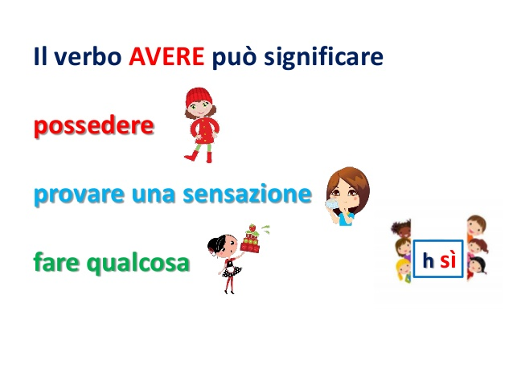


Slide 3
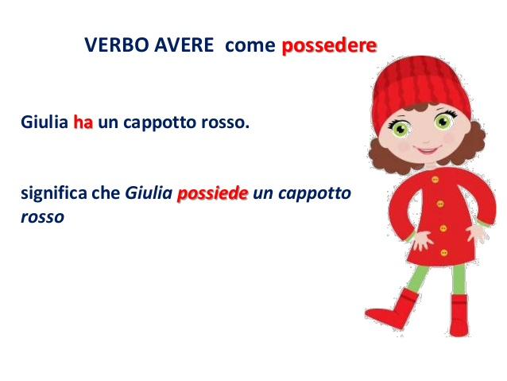

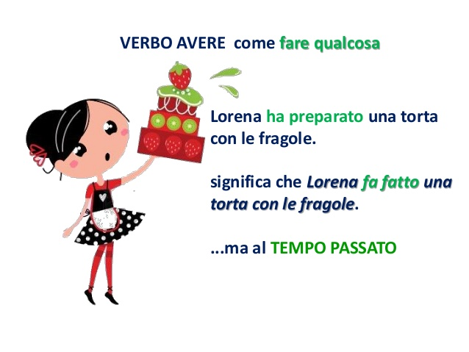

Slide 4
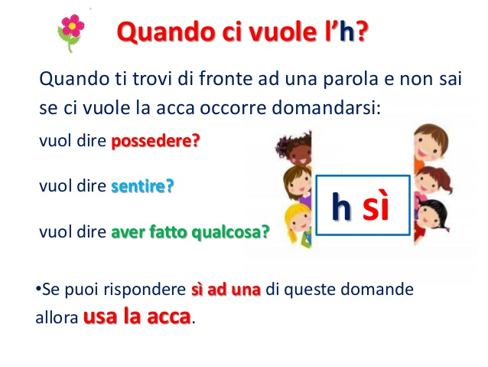
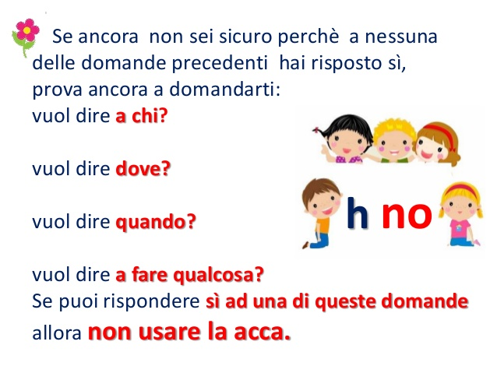

Slide 5
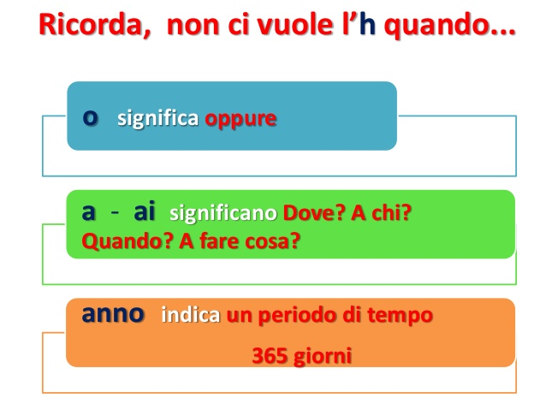

Slide 6
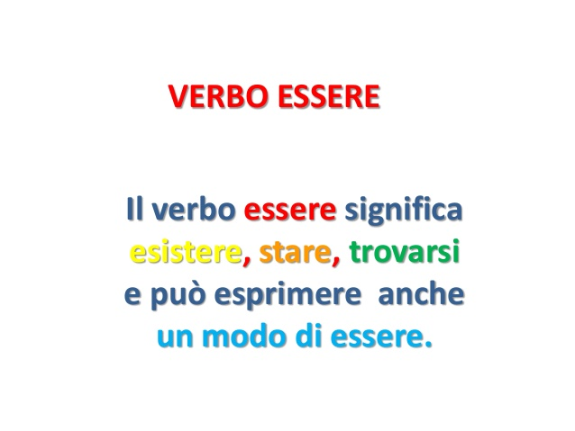




Slide 7

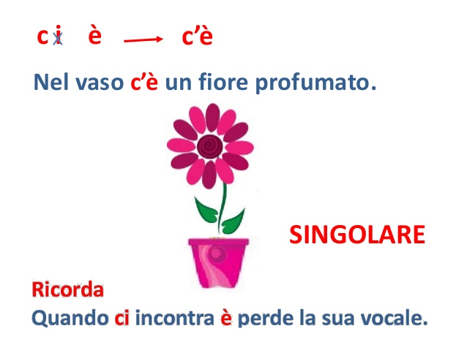
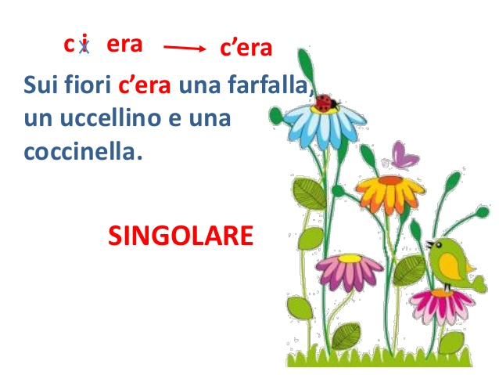
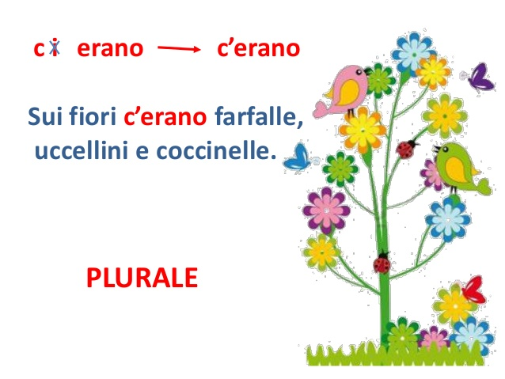

Slide 8

I verbi essere e avere oltre ad essere usati con funzione propria, sono usati come ausiliari: si uniscono agli altri verbi per formare i tempi composti.
Es: Io ho la palla Funzione propria
Marco è a letto Funzione propria
ES: La mamma ha cucinato la minestra Funzione di ausiliare
Il papà è andato al lavoro Funzione di ausiliare

Slide 9
Esercizio sui verbi ausiliari
Adesso tocca a te
) Tu ________ mai stata a Napoli? È una bellissima città della Campania
2) A che ora (tu) ti ________ svegliato stamattina?
3) Voi _________ avuto la varicella da piccoli?
No, non l’________ ancora avuta
4) Ieri (io) ________ andata a mangiare in un buonissimo ristorante romano con Carla. Io ________ preso le fettuccine al ragù mentre lei _________ mangiato gli gnocchi al gorgonzola
5) Cosa ________ successo ieri da Sara? (Voi) ________ litigato?
6) La settimana scorsa Michele ________ cenato con il suo capo. (Loro) ________ parlato esclusivamente di lavoro. Che noia!
7) Quando ________ nati i tuoi figli?
8) Già sei a Roma! Quando ________ tornato dalle vacanze?
9) Ieri ________ accompagnato io Alessia in piscina! (Lei) ________ nuotato come una saetta!
10) ________ risposto tu al telefono?

Slide 10
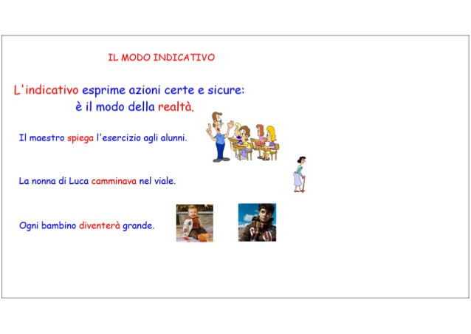

Slide 11
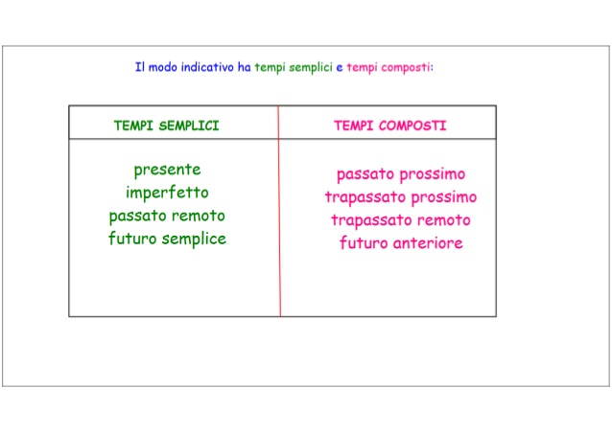

Slide 12

IL VERBO TO HAVE significa possedere; al presente ha due forme verbali:

Slide 13
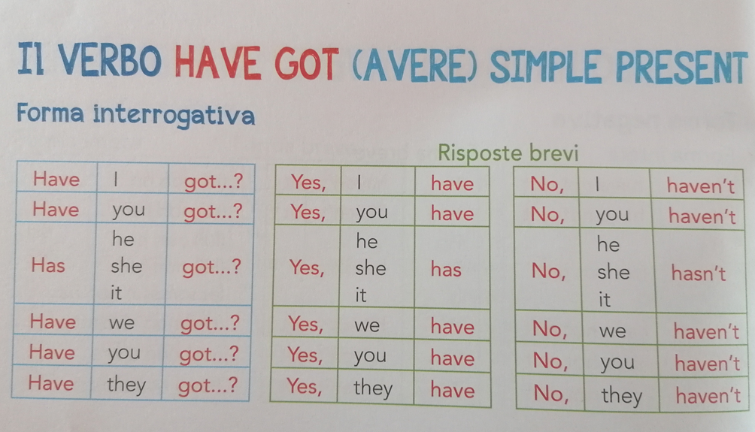

Slide 14

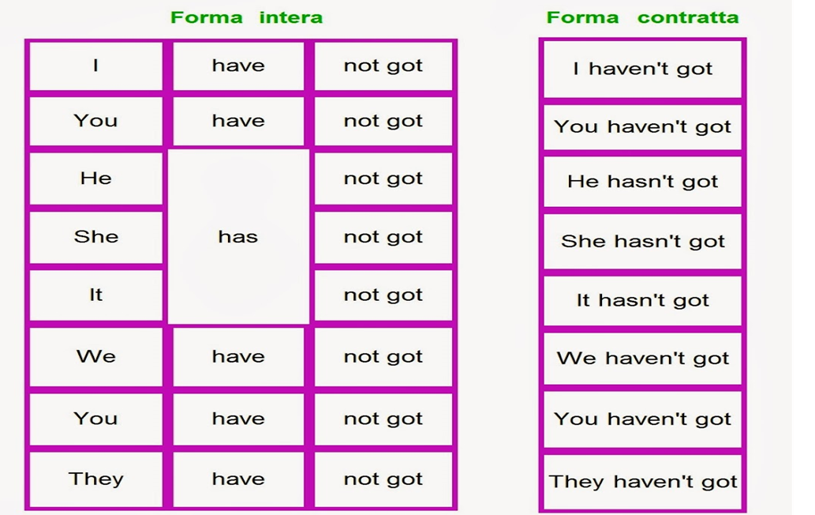

Slide 15

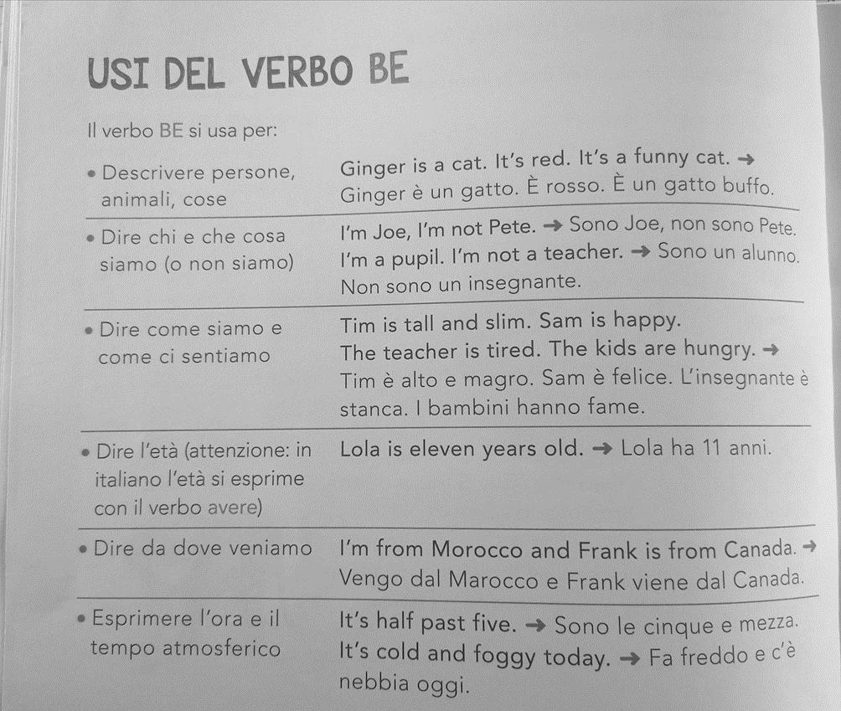

Slide 16
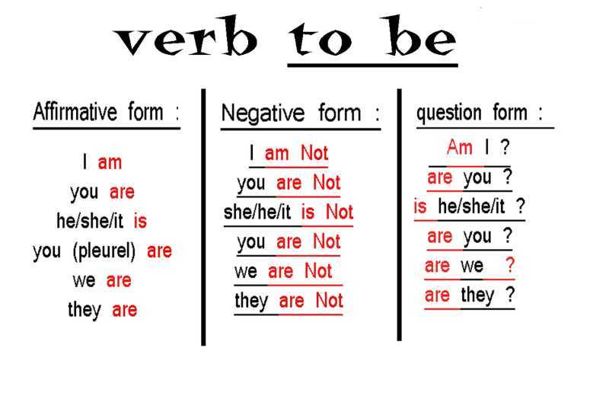

Slide 17
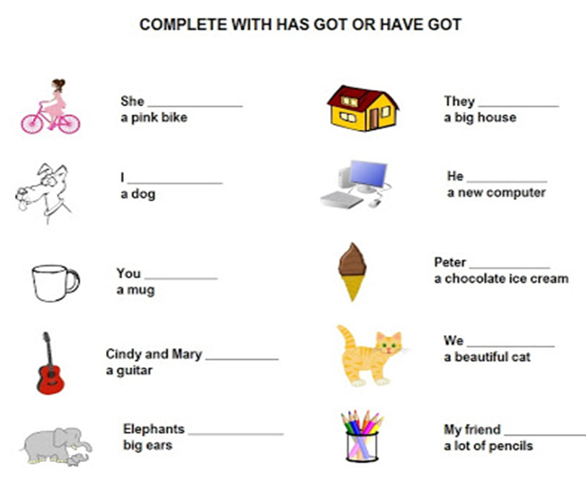

Slide 18
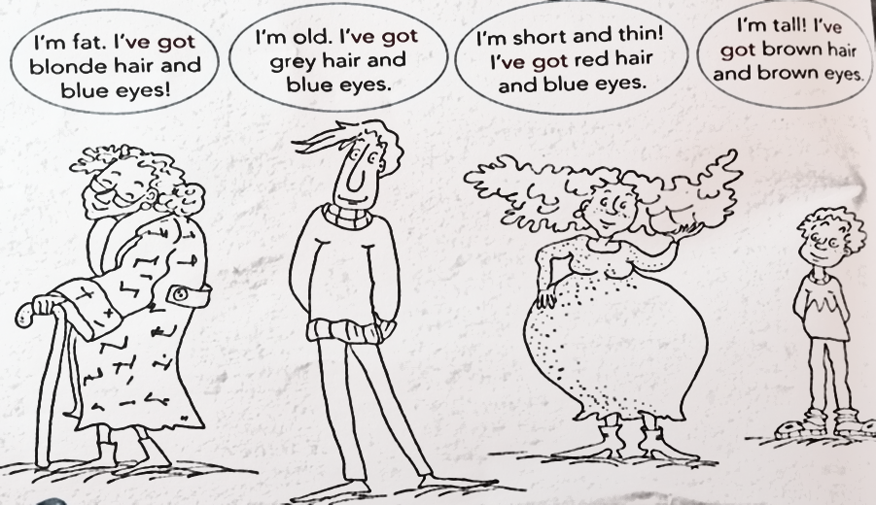
Draw, copy and colour

